Slide 1




ULUSLARARASI ROTARY 2430. BÖLGE
ANKARA BAHÇELİEVLER ROTARY KULÜBÜ
2016-17 DÖNEMİ
Nisan 2017
U.R Başkanı | : John F. Germ
2430. Bölge Guvernörü | : Güner İnci
17. Grup Kl. Guv. Yrd. | : A.Engin Bozkurt
KULÜP YÖNETİM KURULU
Başkan | : Cengiz Kaya
Asbaşkan | : Eran Sözen
G. Sekreter | : Mert Özmut
Sayman | : Murat Doğru
Üye | : Emre Öztürk
ANA KOMİTE BAŞKANLARI
Stratejik Planlama | : Ömer Naci YUKARUÇ
2017-2018 BES Asamble | : Kadri Güneş
Kulüp Üyelik | : Haluk Yüceel
Kulüp İçi Hizmetler | : Namık Kodaman
Hizmet Projeleri | : Necil Büyükpamukçu
Halkla İlişkiler | : Levent Çolak
Rotary Vakfı | : Abdullah Küreğibüyük

Slide 2
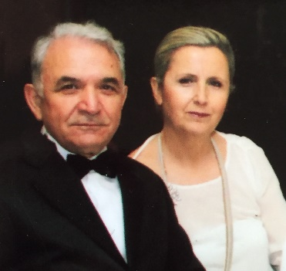
Değerli Dostlarım,
Mutluyuz, Gururluyuz. Kulüp olarak üstlendiğimiz 12-16 Nisan 2017 tarihleri arasındaki 2017-2018 BES/Asamble etkinliğini çok güzel ve başarılı gerçekleştirdik. Guvernör Kulübü olarak Ankara Bahçelievler Rotary Kulübü’nün gerçekleştirdiği bu etkinlik gelecek dönemlerde de konuşulacak ve örnek alınacak bir etkinlik olacağından Kulüp olarak eminiz.
Bu etkinliğin Gala Gece’ sinde, Kulübümüzün 32. Kuruluş Yıldönümünü geçmiş dönem başkanlarımız ile birlikte pasta keserek kutladık. Belki de ilk defa bir kulübe BES ve Asamblesinde böyle bir etkinliği gerçekleştirmek kısmet olmuştur! Nice Yıllara…
Nisan ayının ilk günlerinde 2 Nisan tarihinde Rotary Vakfı -
nın 100. Yılı anısına Taurus AVM’de “Çocuk Şenliği” etkinliği gerçekleştirildi. Ankara Kulüplerinin iletişim içinde bulundukları okulların çocuklarının etkinliklerini sahnede sergiledikleri şenlik, gerçekten Rotary’e yaraşır bir şekilde gerçekleşti. Resim Öğretmeni Ece Kars ve Rotaract Gözde Kartal, Kulübümüz adına yer aldıkları bu etkinlikte, seyirci olarak etkinliğe katılan çocuklara “kitap ayıracı” yapmayı öğrettiler. Etkinlik sürecinde çocukları eğiten her iki dostumuza Güner İnci Guvernörümüz, Kulübümüz adına oluşturduğumuz Teşekkür Belgelerini verdi.
“Rotary Ormanı” projemiz kapsamında, ASO 2. Organize Sanayii’nde, 29 Nisan Cumartesi günü “Kurucu Üyemiz GDB. Coşkun Doğusal” adına ağaçlandırma faaliyeti gerçekleştirdik. Eşlerimiz, çocuklarımız ve Emel Doğusal dostumuzun katıldığı etkinlik sonrası, Çalgan restaurant’ta dostlarımızla birlikte olduk.
16-19 Mart tarihleri arasında, ARTANKARA 3. Çağdaş Sanat Fuarı’nda POLİO – Çocuk Felci temasıyla stand açtık. ARTANKARA Sanat Projesi kapsamında sanatçı ve kolleksiyonerlerden resim bağışları gerçekleştirdik. Toplanan resimlerin 17 tanesinin yer alacağı ilk Müzayede 30 Nisan 2017 tarihinde yapıldı.
26 Ocak 2017 tarihinde Meslek Hizmetleri ödülü verdiğimiz Saadet Özkan Öğretmen’e , ABD Dış İşleri Bakanlığının her yıl Dünya’daki 12 kadına verdiği “Cesaret Ödülü” Başkan Donald Trump’ın eşi Melaine Trump tarafından ödül verildi. Saadet Öğretmeni Kulübümüz adına gönderdiğim bir kutlama mesajı ile kutladım. Gönderdiği yanıt ile, Külübümüzün tüm dostlarına teşekkür mesajı gönderdi.
Rotary’de hasatların toplandığı 2016-2017 Rotary dönemi Konferansı 11-14 Mayıs 2017 tarihlerinde yapılacak.
Dönemimizin kalan süresinde, Rotary’den, hizmetlerimizden, dostluklardan keyif almaya devam etmek üzere, sağlıklı ve sevgiyle kalın ...
Rtn. Cengiz KAYA & Sevil
U.R. 2430. Bölge Ankara Bahçelievler Rotary Kulübü
2016-2017 Dönem Başkanı ve Eşi

Slide 3

1535. TOPLANTIMIZ
Toplantı Tarihi | 06.04.2017
İlk Gelen Dostumuz | Namık Kodaman
Devam Oranımız | % 65
Mazeretli Dostlarımız | Serdar Ünlü, Ayhan İldam, Haluk Yüceel, Murat Doğru
Konuklarımız
Mutlu Günler
05 Nisan - Ankara Bahçelievler Rotary Kulübü 32. Kuruluş Yıldönümü 06 Nisan - Engin Bülbül dostumuzun eşi Rabia dostumuzun doğum günü 07 Nisan - Cengiz Kaya dostumuzun doğum günü Toplantı Akışı Dönemimizin 35. toplantısında, Başkanımız Cengiz Kaya tarafından «Toplantı Gündemi» duyurusu yapıldı. Kulüp Genel Sekreterliğine vekalet eden Rtn. Eran Sözen tarafından katılım oranımız, mazeretli dostlarımız ve mutlu gün bilgilendirilmeleri yapıldı. Başkanımız tarafından Mart ayında %100 devam eden İrfan Kandemir, Kadri Güneş, Necil Büyükpamukçu, Veli Mörel, Ahmet Akyol, Yaşar Kaynak,Haluk Yüceel ve Murat Soysalan dostlarımızın isimleri duyuruldu. Kulüp İçi Hizmetleri Ana Komitesi Başkanı GDB. Namık Kodaman tarafından, dostlarımıza ödülleri verildi. Başkanımız tarafından “Tarihte Bu Ay” oturumunda, Nisan ayına ait önemli olayların duyurusu yapıldı. BES ve Asamble Komite Başkanımız GDB. Kadri Güneş tarafından, BES ve Asamble öncesi son toplantısında son hazırlıklar ve beklentiler anlatıldı. Katılımın çok yüksek sayıda olduğu bildirildi. Bes ve Asamble Komitesinde görev yapan GDB.Haluk Yüceel ise Bes ve Asamble etkinliği için Antalya’ya gidiş ve dönüş organizasyonu konusunda dostlarımızı bilgilendirdi. GDB. Kerim Sefer tarafından, Rotary’nin temelinde hoşgörünün olduğu, dolayısıyla BES ve Asamblede birbirimizi destekleyerek, eksiklikleri ortadan kaldırmamız gerekliliği belirtildi. GDB. Necil Büyükpamukçu tarafından hava durumuna göre 23 Nisan veya 29 Nisan tarihlerinde, Ankara Sanayi Odası 2.Organize Sanayi bölgesinde “Rotary Ormanı” projemiz kapsamında GDB. Coşkun Doğusal anısına ağaçlandırma yapılacağı bildirildi. Başkanımız, aile başına 10 ağaç dikilmesi şeklinde olacak etkinliğe dostlarımızı ve ailelerini davet etti. Başkanımız, 16-19 Mart tarihleri arasında 3. ARTANKARA Çağdaş Sanat Fuarındaki etkinliğimizde bağış olarak toplanan resimlerin 17 tanesinin 30 Nisan 2017 tarihinde Bilkent RC Müzayede salonunda yapılacağını duyurdu. Başkanımız, tarafından toplantıya katılan dostlarımıza katıldıkları için teşekkür edip, mutluluk, sağlık ve esenlikler dolu bir hafta dileğiyle, toplantıyı «Rotary İnsanlığa Hizmet Eder» diyerek kapattı. Haftanın Sözü: “ Ne kadar faydalı olursan ol, yeter ki adam ol. ” İrfan Kandemir

Slide 4
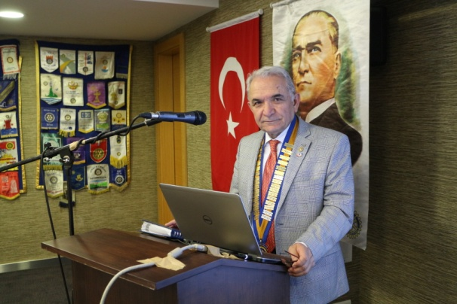
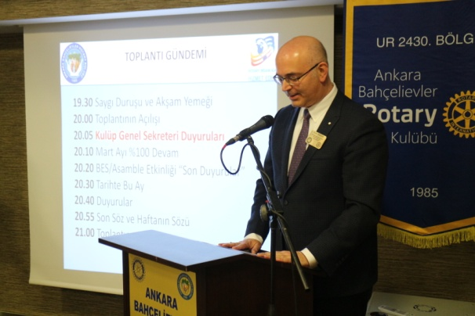
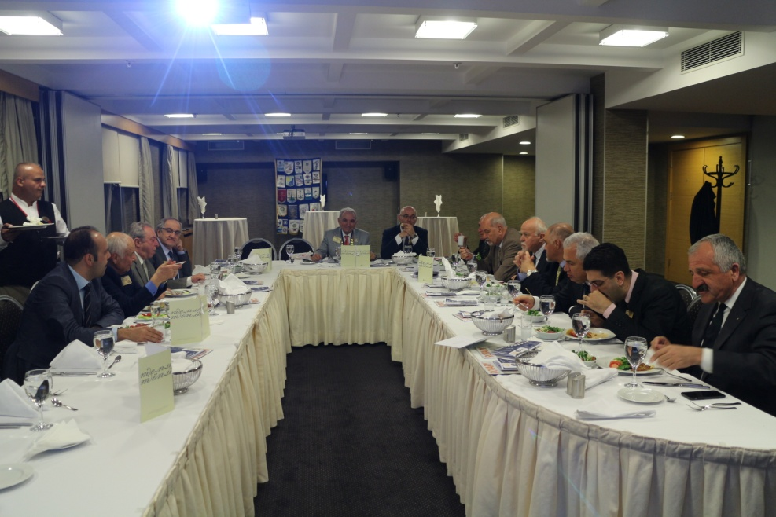
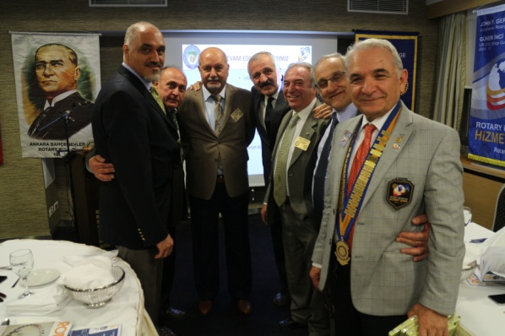
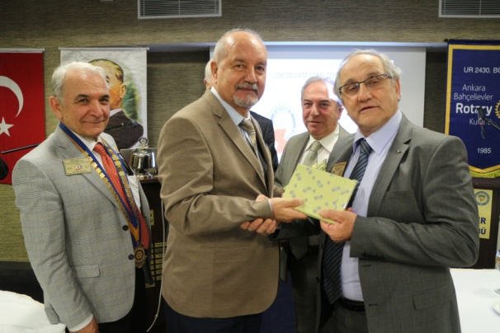
1535. TOPLANTIMIZ
Mutlu gün duyuruları
Mart ayı %100 Devam ödülleri

Slide 5
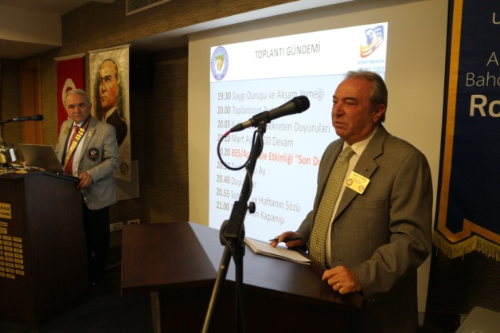
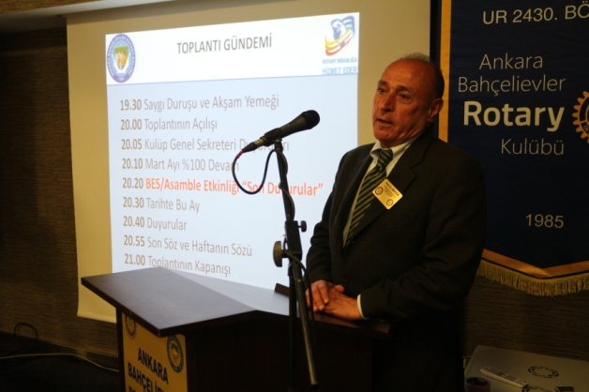
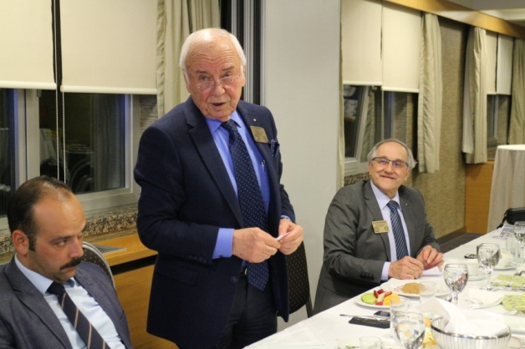
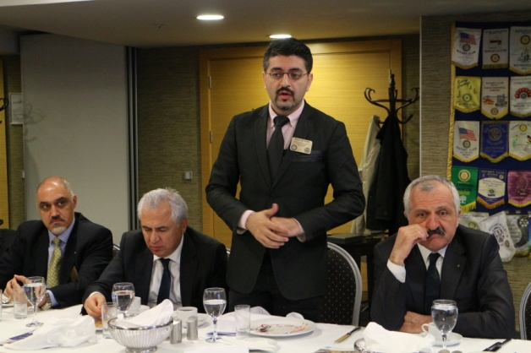
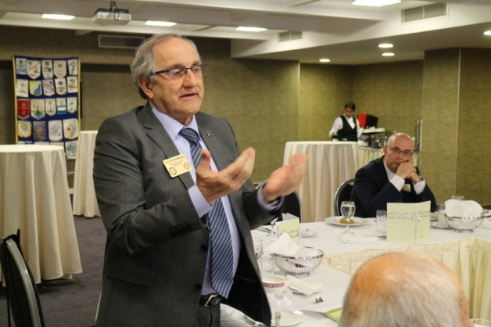
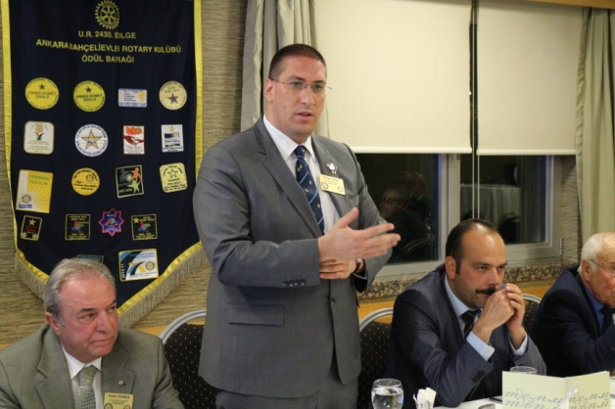
1535. TOPLANTIMIZ
Komitelerin BES ve Asamble etkinliği hakkında bilgilendirmeleri

Slide 6
1536. TOPLANTIMIZ
Toplantı Tarihi | 12-16 Nisan 2017
İlk Gelen Dostumuz | Bütün üyelerimiz
Devam Oranımız | % 81
Mazeretli Dostlarımız | Ayhan İldam, İrfan Kandemir,
Konuklarımız
Mutlu Günler
Toplantı Akışı Ankara Bahçelievler Rotary Kulübü olarak, dönemimizin 36. toplantısını, 12-16 Nisan tarihlerinde 2430. Bölge 2017-2018 dönemi BES ve Asamble organizasyonu yapılarak gerçekleştirilmiştir. Organizasyon Komitesi Başkanı GDB. Kadri Güneş tarafından organize edilen BES ve Asamble’ye 780 kişi katılmıştır. Kulüp Başkanımız Cengiz Kaya’nın , açılış konuşması ile başlattığı BES ve Asamble toplantıları, daha sonra Organizasyon Komitesi Başkanı Kadri Güneş, Dönem Guvernörü Güner İnci ve Gelecek Dönem Guvernörü Serdar Ünlü’ nün konuşmaları ile sürdürülerek, proğramlara geçilmiştir. Asamble başında gerçekleştirilen Bayrak Töreni ve sonrasında ki “Hoş Geldiniz” gösterisi ise katılanlar tarafından beğeni ile izlenmiştir. “Rotary Farkındalık Yaratır” teması ile sürdürülen organizasyonda, bir çok ilk yaşandı. UNICEF -Türkiye Milli Komitesi, EĞİTİM DOSTLARI PLATFORMU PROJESİNİN ihtiyaç sahibi çocukların eğitimine katkı sağlayacağına inanmakta dır. Eğitim Dostları Platformunda yer alan projeler 2420 Rotary Bölge Federasyonu çatısı altında yürütülmekte olup, bu platformda, Milli eğitim Bakanlığına bağlı okulların ihtiyaçları proje şeklinde oluşturulmaktadır. Platforma yapılacak yardımların % 5'i kadar bir tutar 2420. Bölge Rotary Vakfı tarafından Rotary-UNICEF TMK ortak projelerinde kullanılmak üzere tahsis edilmektedir. Asamblede, ROTARY EĞİTİM DOSTLARI Platformu tarafından yapılan bir çağrı ile " 4379 " SMS mesajı ile 2850 TL. lik bir fon oluşturulmuştur. Oluşturulan bu fon ile Kars Digor ilçesindeki bir okulun ihtiyaçları karşılanmıştır. Asamble'nin Gala Gecesinde, bu proje 2420. Rotary Bölge'si GDG. Seha Sadıklar tarafından Ankara Bahçelievler Rotary Kulübüne armağan edilmiştir. Bu jest Ankara Bahçelievler Kulübü tarafından büyük bir mutlulukla karşılanmıştır. Bu proje 2420. ve 2430. Bölge'lerin ortak projesi olması açısından önemli bir projedir. Asamble son toplantısı sonunda, Organizasyon Komitesi Başkanı GDB. Kadri Güneş ve eşi Hülya’ya “Teşekkür Plaketi” veren Gelecek Dönem Guvernörü Serdar Ünlü, Kulübümüz adına Başkanımız Cengiz Kaya’ya “Teşekkür Plaketi” takdim ederek, tüm üyelerimiz ve eşlerimize teşekkür etti. Gala Gecesi’nde Kulübümüzün 32. Kuruluş Yıldönümü, Başkanımız Cengiz Kaya’nın konuşması sonrasında, geçmiş dönem başkanlarımız ile birlikte kulüp logolu pastamızın kesilmesi ile kutlandı. Gelecek dönemlere örnek olacak güzellikte gerçekleştirilen ve birçok ilk ‘lerin yaşandığı BES ve Asamble , katılanların memnun şekilde ayrılmasıyla sonuçlandı.

Slide 7
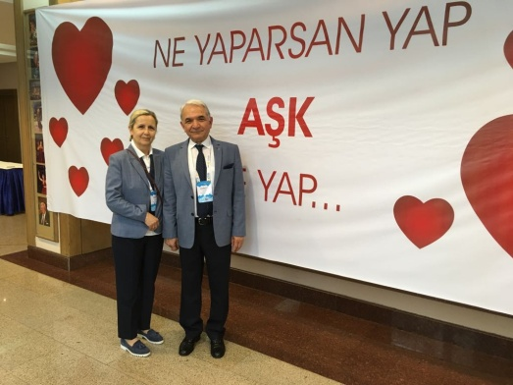
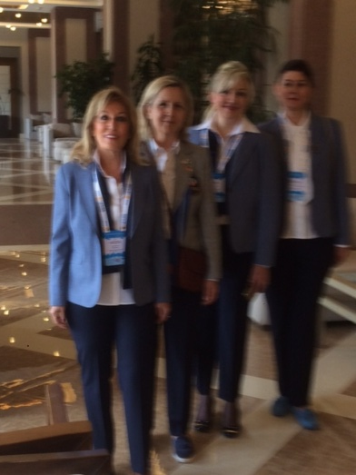
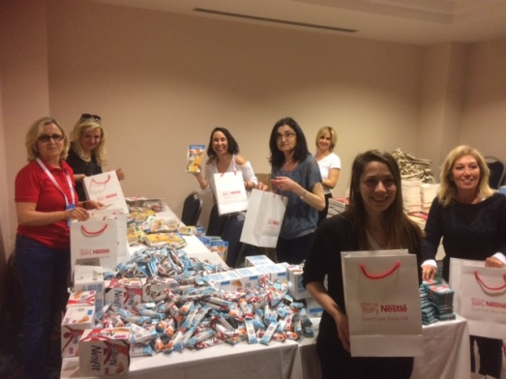
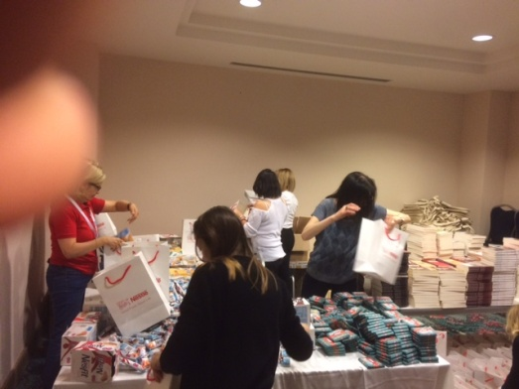
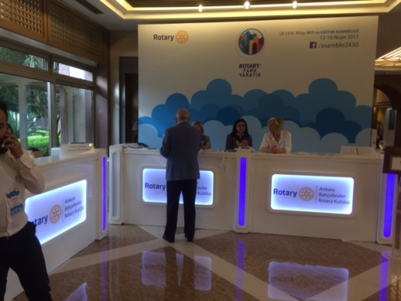
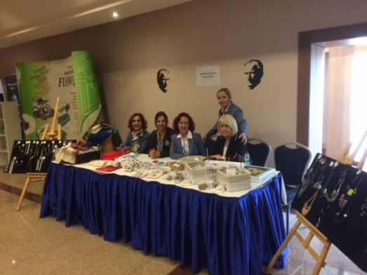
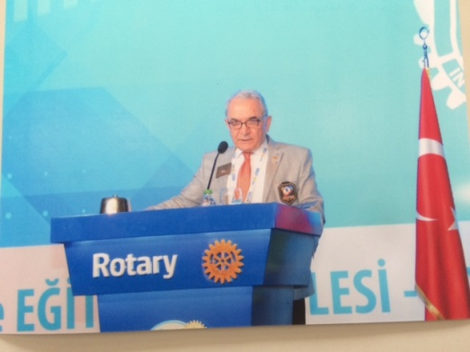
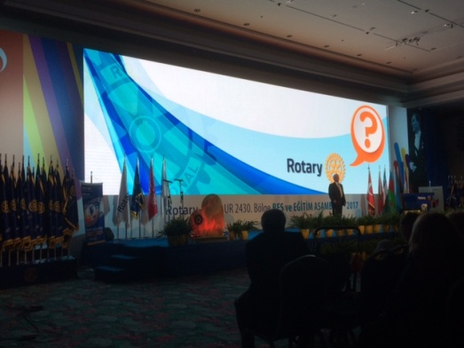
1536 TOPLANTIMIZ

Slide 8
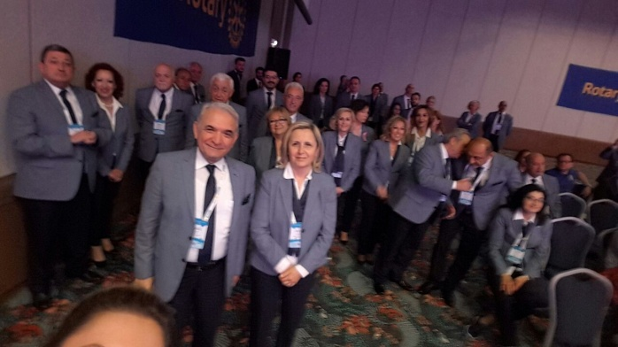
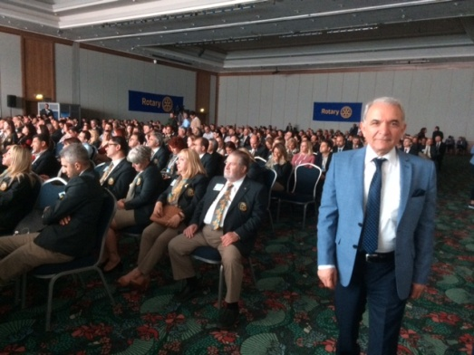
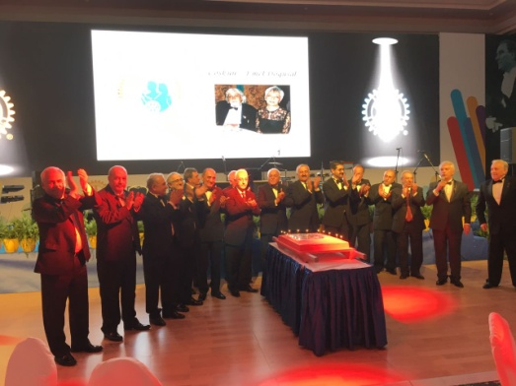
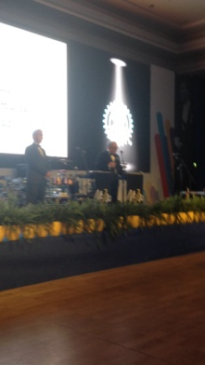
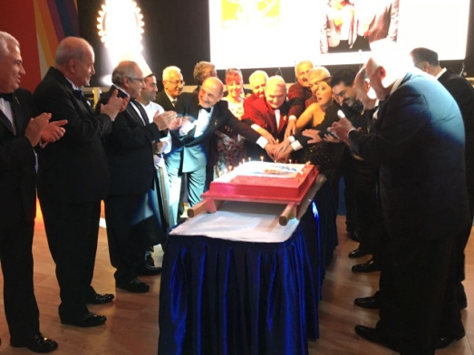
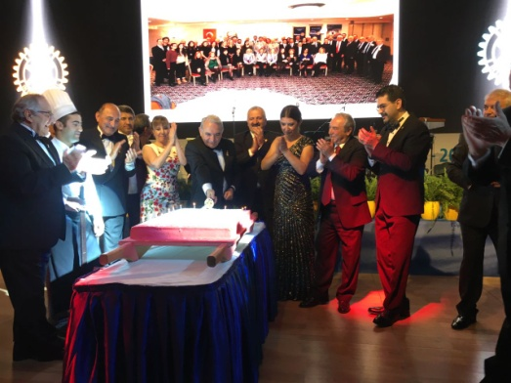
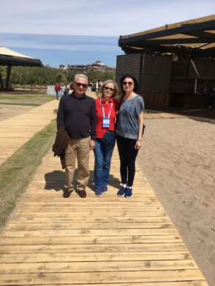
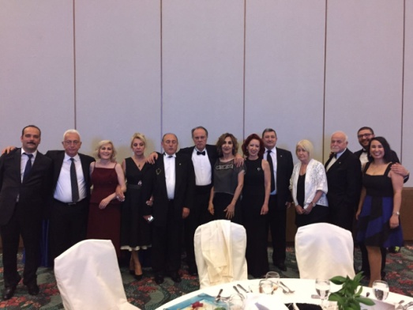
1536. TOPLANTIMIZ

Slide 9
1537. TOPLANTIMIZ
Toplantı Tarihi | 20.04.2017
İlk Gelen Dostumuz | İrfan Kandemir
Devam Oranımız | % 77
Mazeretli Dostlarımız | Serdar Ünlü, Abdullah Küreğibüyük, Erkan Uludağ, Levent Çolak
Konuklarımız
Mutlu Günler
15 Nisan - Yaşar Kaynak dostumuzun eşi Gülay dostumuzun doğum günü, 16 Nisan - Necil Büyükpamukçu dostumuzun eşi Feride dostumuzun doğum günü, 22 Nisan - Abdullah Küreğibüyük dostumuzun kızı İrem’in doğum günü Toplantı Akışı Dönemimizin 37. toplantısında, Başkanımız Cengiz Kaya tarafından «Toplantı Gündemi» duyurusu yapıldı. Kulüp Genel Sekreteri Rtn. Mert Özmut tarafından katılım oranımız, mazeretli dostlarımız ve mutlu gün bilgilendirilmeleri yapıldı. 2017-2018 Rotary dönemi Kulüp Başkanımız Rtn. Eran Sözen, BES ve Asamble ile ilgili duygu ve düşünceleri toplantıya katılan dostlarımız ile paylaştı. BES ve Asamble Komite Başkanımız GDB. Kadri Güneş, başarı ile gerçekleştirdiğimiz BES ve Asamble için tüm dostlarımıza teşekkür etti. Ayrıca, GDB. Kadri Güneş ve Başkanımız Cengiz Kaya tarafından etkinlik sırasında ve sonrasında katılımcılar tarafından iletilen takdir mesajları dostlarımıza iletildi. GDB. Kerim Sefer, GDB. Emre Öztürk, GDB. Haluk Yüceel, GDB. İrfan Kandemir, GDB. Veli Mörel, ve GDB. Yaşar Kaynak etkinlik ile ilgili olumlu düşüncelerini dostlarımız ile paylaştılar. Duyurular bölümünde, GDB. Necil Büyükpamukçu tarafından 29 Nisan tarihinde, Ankara Sanayi Odası 2.Organize Sanayi bölgesinde “Rotary Ormanı” projemiz kapsamında GDB. Coşkun Doğusal anısına ağaçlandırma yapılacağı bildirildi. Başkanımız ,aile başına 10 ağaç dikilmesi şeklinde olacak etkinliğe dostlarımızı ve ailelerini davet etti. Başkanımız, 16-19 Mart tarihleri arasında 3. ARTANKARA Çağdaş Sanat Fuarındaki etkinliğimizde bağış olarak toplanan resimlerden 17 tanesinin 30 Nisan 2017 tarihinde Bilkent RC Müzayede salonunda yapılacağını duyurdu. 6 Mayıs tarihinde, Türkiye Eğitim Gönüllüleri Vakfı (TEGV ) Semahat-Dr. Nusret Arsel Parkında, Hareketsizlik Ölümü Eğitimi ve Omurga Bozuklukları Eğitiminin verileceği, 7 Mayıs tarihinde Ankara Bahçelievler Rotary Kulübü’nün ev sahipliğinde Ulusal/Bölgesel Bowling (2420,2430,2440) Finali’nin yapılacağı , 11-14 Mayıs tarihlerinde yapılacak 2430. Bölge Konferansı nedeniyle 11 mayıs tarihinde toplantımızın yapılmayacağı duyurusu yapıldı. Başkanımız, tarafından toplantıya katılan dostlarımıza katıldıkları için teşekkür edip, mutluluk, sağlık ve esenlikler dolu bir hafta dileğiyle, toplantıyı «Rotary İnsanlığa Hizmet Eder» diyerek kapattı. Haftanın Sözü: “ Herkesin üç kişiliği vardır : Ortaya çıkardığı, sahip olduğu, sahip olduğunu sandığı ” Alphonse Karr

Slide 10
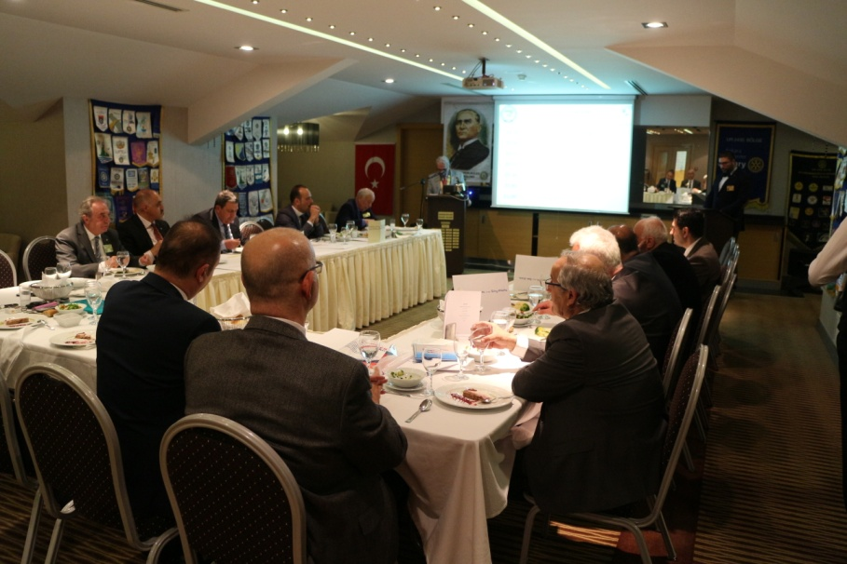
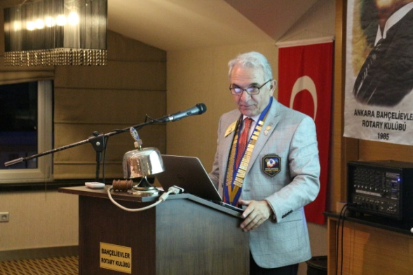
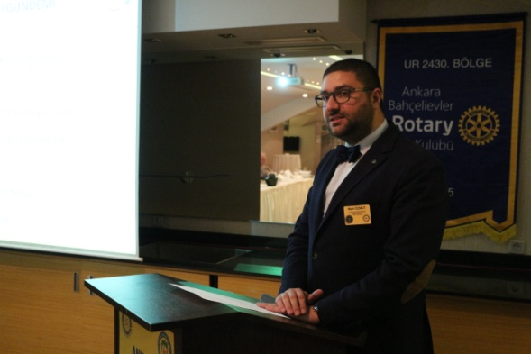
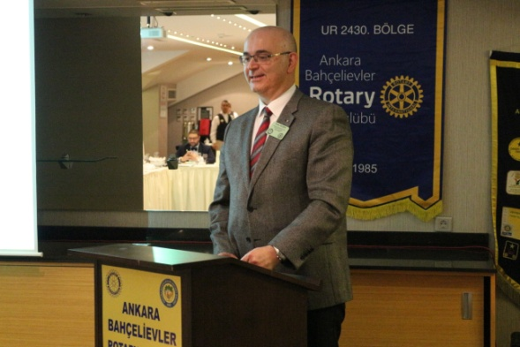
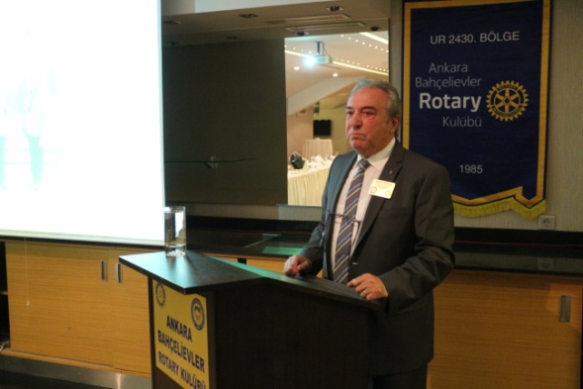
1537. TOPLANTIMIZ
1537. Toplantının açılışı
Mutlu gün duyuruları
Gelecek Dönem Başkanı Eran Sözen’in BES ve Asamble izlenimleri
Organizasyon Komitesi Başkanı GDB. Kadri Güneş’in BES ve Asamble bilgilendirmeleri

Slide 11
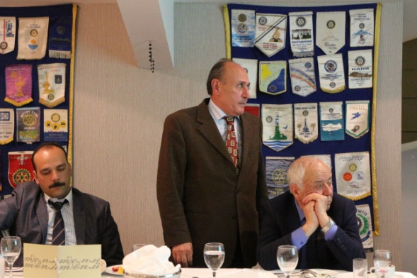
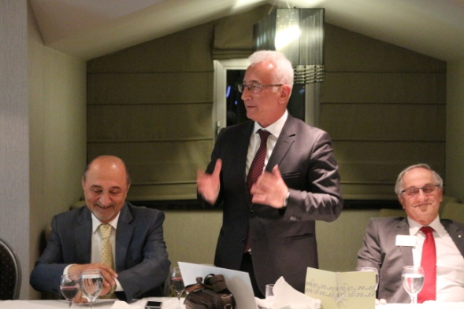
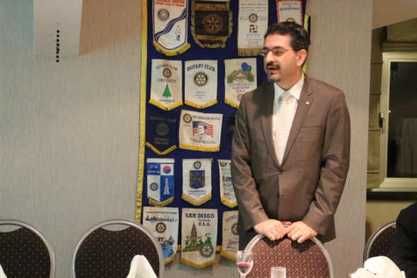
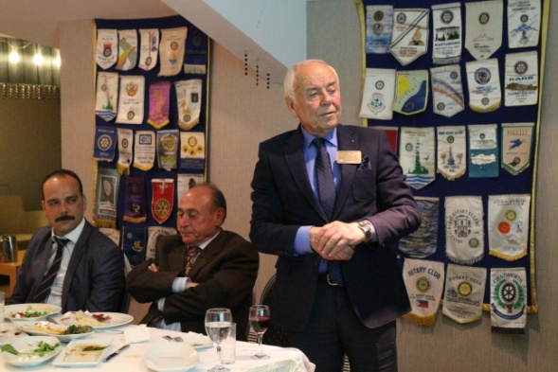
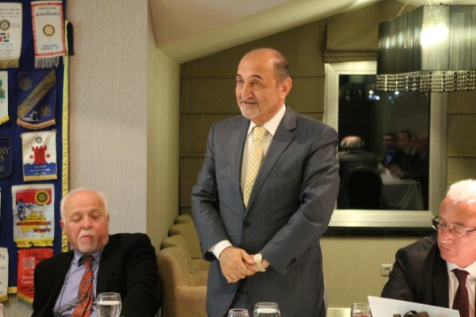
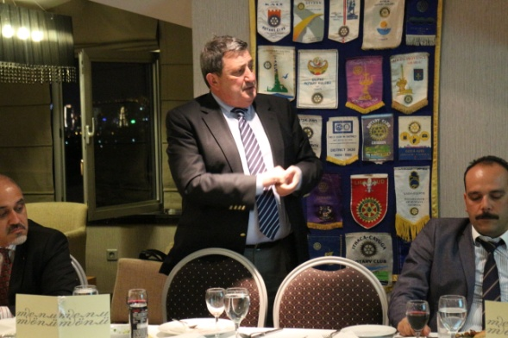
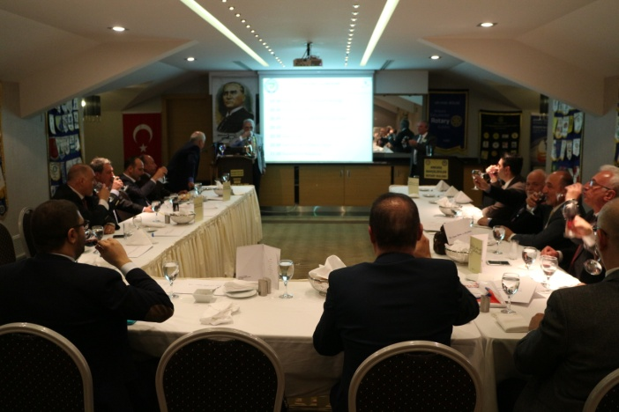
1537. TOPLANTIMIZ
Dostlarımızın BES ve Asamble izlenimleri ve görüşleri sonrasında, kadeh kaldırarak KULÜBÜMÜZÜN BES ve Asamble’deki başarısını kutladık.

Slide 12
1538. TOPLANTIMIZ
Toplantı Tarihi | 27.04.2017
İlk Gelen Dostumuz | İrfan Kandemir
Devam Oranımız | % 86
Mazeretli Dostlarımız | Serdar Ünlü
Konuklarımız
13. Grup Kulüpleri Guvernör Yardımcısı Ali Dinç
Mutlu Günler
02 Mayıs – Zafer Gizer dostumuzun doğum günü 02 Mayıs – Nilüfer- Serdar Ünlü dostlarımızın oğlu Boray Han’ın doğum günü
Toplantı Akışı Dönemimizin 38. toplantısında, Başkanımız Cengiz Kaya tarafından «Toplantı Gündemi» duyurusu yapıldı. Başkanımız tarafından onur konuğu olarak toplantımıza katılan 13. Grup Kulüpleri Guvernör Yardımcısı Ali Dinç dostlarımıza tanıştırıldı. Kulüp Genel Sekreteri Rtn. Mert Özmut tarafından katılım oranımız, mazeretli dostlarımız ve mutlu gün bilgilendirilmeleri yapıldı. Onur konuğumuz Ali Dinç tarafından “ Para ve Tutumlu Yaşam” isimli bir konuşma yapıldı. İnteraktif şekilde gerçekleşen konuşma tüm dostlarımız için faydalı oldu. Konuşması sonrasında, Başkanımız tarafından Ali Dinç’e Kulübümüzün Teşekkür Belgesi verildi. Duyurular bölümünde, Başkanımız tarafından, 29 Nisan Cumartesi günü , Ankara Sanayi Odası 2.Organize Sanayi bölgesinde “Rotary Ormanı” projemiz kapsamında GDB. Coşkun Doğusal anısına ağaçlandırma yapılacağı bildirildi. Başkanımız ,aile başına 10 ağaç dikilmesi şeklinde olacak etkinliğe dostlarımızı ve ailelerini davet etti. Başkanımız, 16-19 Mart tarihleri arasında 3. ARTANKARA Çağdaş Sanat Fuarındaki etkinliğimizde bağış olarak toplanan resimlerden 17 tanesinin 30 Nisan 2017 tarihinde Bilkent RC Müzayede salonunda yapılacağını duyurdu. 6 Mayıs tarihinde, Türkiye Eğitim Gönüllüleri Vakfı (TEGV ) Semahat-Dr. Nusret Arsel Parkında, Hareketsizlik Ölümü Eğitimi ve Omurga Bozuklukları Eğitiminin verileceği, 7 Mayıs tarihinde Ankara Bahçelievler Rotary Kulübü’nün ev sahipliğinde Ulusal/Bölgesel Bowling (2420,2430,2440) Finali’nin yapılacağı , 11-14 Mayıs tarihlerinde yapılacak 2430. Bölge Konferansı nedeniyle 11 mayıs tarihinde toplantımızın yapılmayacağı duyurusu yapıldı. Başkanımız, tarafından toplantıya katılan dostlarımıza katıldıkları için teşekkür edip, mutluluk, sağlık ve esenlikler dolu bir hafta dileğiyle, toplantıyı «Rotary İnsanlığa Hizmet Eder» diyerek kapattı. Haftanın Sözü: “ Siz gönlünüzü defter yaparsanız, gelip karalayan çok olur. ” İrfan Kandemir

Slide 13
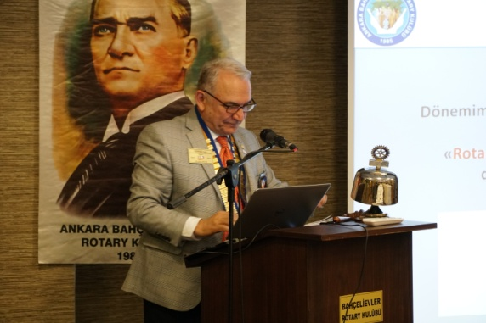
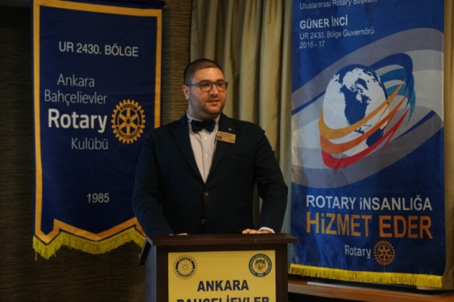
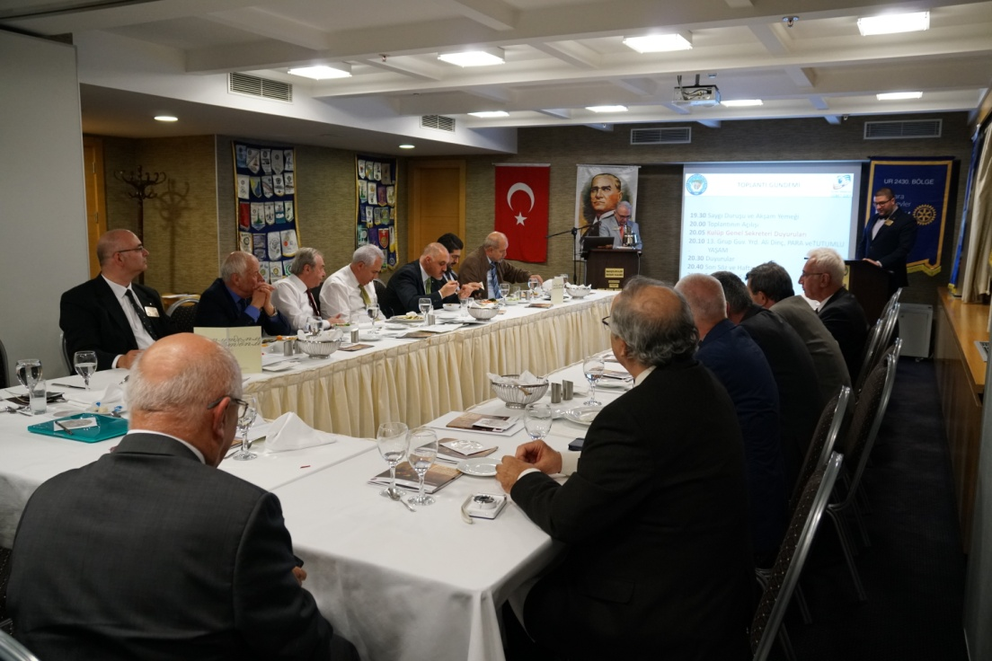
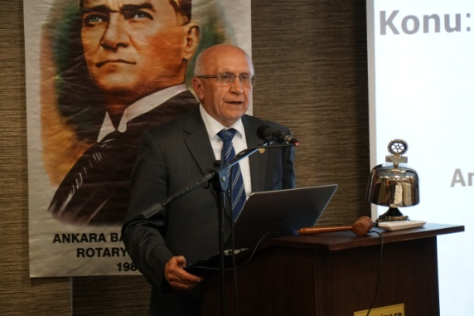
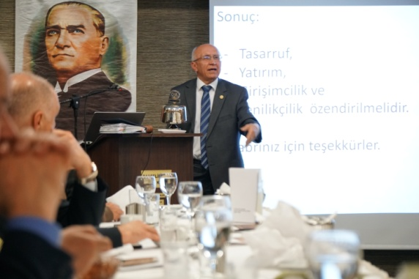
1538. TOPLANTIMIZ
Ali Dinç “ Para ve Tutumlu Yaşam” isimli konuşmasını yaparken

Slide 14
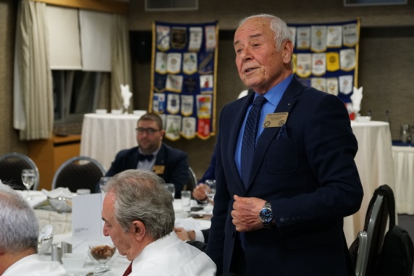
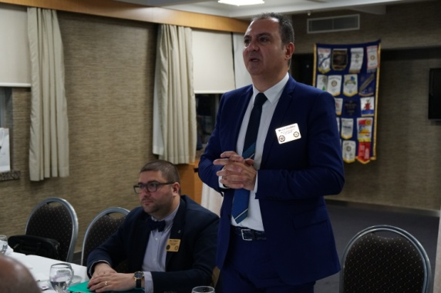
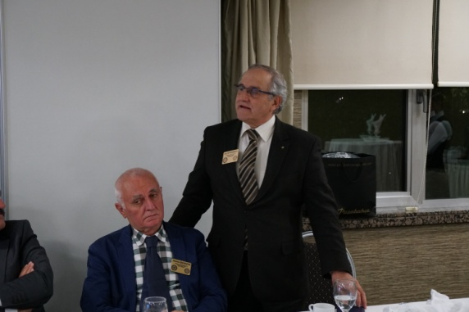
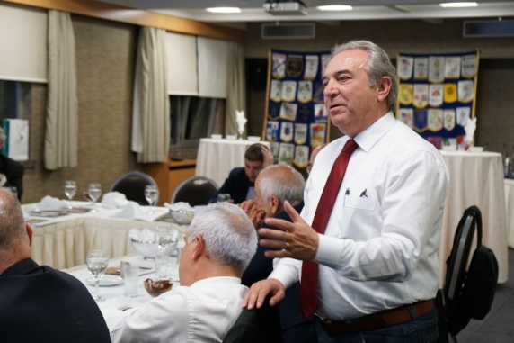
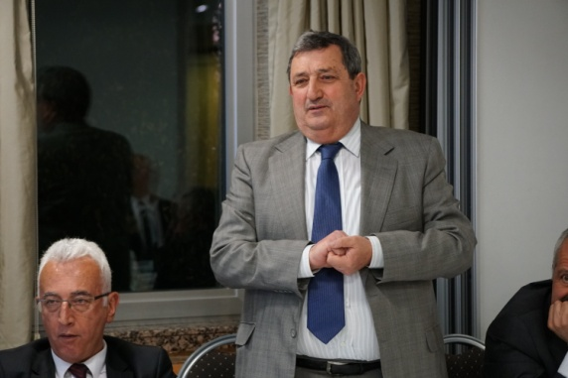

1538. TOPLANTIMIZ

Slide 15
Projelerimizden Bazıları
“Bahçelievler Rotary Ailesini Bir Araya Getirmek” projemizi 02 Ekim 2016 tarihinde Gölbaşı Patalya tesislerinde yaptığımız BRUNCH ile gerçekleştirdik. Burnch’a Bahçelievler İnteract Kulübü üyeleri interactlarımız, Bahçelievler Rotaract Kulübü üyeleri rotaractlarımız, AİLELERİ, Bahçelievler Rotary Kulübü üyesi Rotaryen dostlarımız, Eşlerimiz ve misafirlerin katıldığı 70 kişilik bir organizasyon gerçekleştirdik.
“ÇANAKKALE Gezisi” projemizi 13-17 Ekim 2016 tarihlerinde yoğun katılımlı bir grupla gerçekleştirdik.
Kulübümüz açısından, dönemimizin en önemli projesi olan 2430. Bölge 2017-2018 Rotary Dönemi BES ve Asamble’sini 12-16 Nisan 2017 tarihlerinde başarı ile gerçekleştirdik. Gelecek Dönem Guvernörü Serdar – Nilüfer Ünlü dostlarımızı en iyi şekilde desteklediğimiz ve temsil ettiğimiz etkinlik gelecek dönemlere örnek bir etkinlik oldu.
2430. Bölge tarafından Küresel Bağış Projeleri kapsamına alınan, «Çankaya Kırsalında Ekonomik ve Toplumsal Gelişim» küresel projemiz ile Çankaya İlçesi Kırsalında Süt Tesisi Kurulması ile ilgili çalışmalarımız Vakıf Komitesi Başkanımız Abdullah Küreğibüyük tarafından sürdürülmektedir. Şu ana kadar İtalyan Agusto Kulübünden bulunan dış destek yanısıra, dış kaynak bulma çalışmalarımız yoğun şekilde sürmektedir. Projemiz ortak kulüp toplantılarında Yıldız ve Kavaklıdere Rotary Kulüp üyelerine duyurulmuştur. Mali destek arayışlarımız, Vakıf Komitesi Başkanımız GDB. Abdullah Küreğibüyük, GDB. Emre Öztürk, GDB. Necil Büyükpamukçu ve GDB. Levent Çolak tarafından sürdürülmektedir. Ayrıca Bölge desteği için Guvernörümüz Güner İnci ve Bölge Vakıf Komitesi Başkanı Hasan Akduman ve diğer ilgili Bölge sorumluları ile görüşmelerimiz devam ediyor.
Ana sınıfı öğretmenlerine yönelik erken teşhis amaçlı «Göz Kusurları Farkındalığı Eğitimi» projesini Çankaya Rotary Kulübü ile ortak olarak 26 Kasım 2016 tarihinde TEGV Semahat – Dr. Nusret Arsel Eğitim Parkında gerçekleştirdik.
Ana Okullarında Göz Kusurları Farkındalığı Eğitiminin, tüm ana okulları eğitmenlerinin alması zorunluluğuna yönelik KANUN çıkarılması çalışması (Çankaya RK ile ortak projemiz)
Dönemimizde, Sincan Kapalı Kadın Cezaevindeki projemizi Bilkent TDP ( Toplumsal Duyarlılık Projeleri) öğrencileri, Rotaractlarımız ve İnteractlarımız ile birlikte «Hayal Köprüsü - Rotary» adı altında cezaevindeki çocuklara yönelik yapmayı planladık. Bu proje, Komite Başkanımız Necil Büyükpamukçu tarafından yürütülecektir. Projemiz ile ilgili gerekli izinler Ceza ve Tevkif Evleri Genel Md.lüğünden alınmıştır.
Notes:
RC Galeri ve ressam Nihat Evren Derman ile birlikte yapılacak bir projeden bahsedilmişti. Emre başkanım ve Rahmi bey ile yaptığımız son toplantıda, bu proje şu şekilde tasarlanmıştır;
Belirli sayıdaki “ Beşiktaş futbol takımı temalı” Nihat Evren Derman ıslak imzalı orijinal baskılar internette pazarlanacaktır,
Her bir resim satışından, ressam Nihat Evren Derman’ın kazancından belli bir yüzde Bahçelievler Rotary Kulübüne aktarılacaktır,
Bahçelievler’in bu projedeki teması, Bahçelievler Rotary Kulübü tarafından “Şehit Çocuklarına Burs Fonu Yaratılması” şeklinde olacaktır,
Bahçelievler Kulübünden beklenti, resim satın alan özel veya tüzel kişilere “isimlerine mahsus” A5 formatında bir “ Teşekkür Belgesi” verilmesi şeklindedir,
Kulübümüzün bu projeden kazancı, burs fonu yaratılmasının yanısıra, özelde Bahçelievler Rotary Kulübü’nün, genelde rotary isim ve faaliyetlerinin Türkiye genelinde duyurulmasıdır.

Slide 16
Projelerimizden Bazıları
Gerek maddi gerekse manevi olarak çok zor şartlar altında büyüyen 3-6 yaş arası, çevresindeki her şeyi benimseyen ve algılayabilen çocuklara cezaevine ait olmadıklarını hissettirmek, dış dünya ve onlar arasında bir bağ kurmak, hayata 1-0 yenik başlamalarını önleyebilmek ve onlara rol model olacak şekilde sevgi dolu bir ortam paylaşmak için «Hayallerim Gerçek Oldu Şenliği» Bilkent TDP ( Toplumsal Duyarlılık Projeleri) öğrencileri ile birlikte Bilkent Üniversitesi sahasında yapılması planlanmaktadır.
Kulübümüz hamiliğinde kurulan Kastamonu Rotary Kulübü’nün 03-06 Kasım 2016 tarihleri arasında düzenlediği «Engelliler RYLA»sına katılarak, “ Engellilere Akülü Sandalye Temini” projemizi 3 adet akülü sandalyeyi üç engelli dostumuza vererek gerçekleştirdik.
Bu sene yedincisini 11 Aralık 2016 Pazar günü yapacağımız «7. Berdan Akalın Rotary Bowling Turnuvasını» GDB. Levent Çolak ve Bowling Komitesinin çok başarılı organizasyonu ile gerçekleştirdik. 17 takımın 19 kulvarda yarıştığı turnuva, saygı duruşu ve İstiklal Marşı sonrası, Guvernörümüz Güner İnci’nin konuşması ve top atışı ile başladı. Turnuvanın 1. si Tandoğan Rotary Kulübü, 2. si Anıttepe Rotary Kulübü ve 3. sü Ankara Rotary Kulübü oldu. Turnuvaya katılan tüm dostlarımıza teşekkür ederiz.
7. Berdan Akalın Bowling Turnuvamızın dereceye giren ilk iki takımı olan Tandoğan Rotary Kulübü ve Anıttepe Rotary Kulübü, bu yıl ilk organizasyonu Kulübümüz tarafından Ankara’da 7 Mayıs 2017 tarihinde yapılacak olan, 2430 Bölge’de diğer şehirlerde organize edilecek bowling organizasyonlarında ilk iki dereceye giren takımlarının katılacağı 2016-2017 Dönemi 1. Bowling Türkiye Finali’ ne katılacaklar.
Rotary Ormanı projemiz kapsamında, 29 Nisan 2017 tarihinde, ASO 2. OSB Bölgesi’nde “Kurucu üyemiz GDB. Coşkun Doğusal” anısına ağaçlandırma yapılacaktır.
01-04 Eylül 2016 tarhleri arasındaki Samsun İlkadım Rotary Kulübü tarafından düzenlenen Bedensel Engelliler Yaz Kampı’na “Engelli Katılımı Desteği” projemizi Kemal Kart isimli bir engellinin katılımını destekleyerek gerçekleştirdik.
RC Galeri ve ressam Nihat Evren Derman tarafından belirli sayıdaki “ Beşiktaş Futbol Takımı Temalı Nihat Evren Derman Islak İmzalı Orijinal Baskıların İnternette Pazarlanması» ile ilgili projeye “Şehit Çocuklarına Burs Fonu Yaratılması” teması ile ortak olduk. “ Sizin İçin Sanat ” isimli bu proje ile şehit çocuklarımıza burs fonu yaratılmasının yanısıra, resim alıcılarına vereceğimiz «Teşekkür Belgesi» ile özelde Ankara Bahçelievler Rotary Kulübü’nün, genelde Rotary faaliyetlerinin Türkiye genelinde duyurulması amaçlanmıştır. Gerçekleşen projemiz ile medyada Ankara Bahçelievler Rotary Kulübünün ve Rotary’nin ismi ve faaliyetleri yoğun şekilde yurt içinde ve yurtdışında duyurulmaya başladı.
Notes:
RC Galeri ve ressam Nihat Evren Derman ile birlikte yapılacak bir projeden bahsedilmişti. Emre başkanım ve Rahmi bey ile yaptığımız son toplantıda, bu proje şu şekilde tasarlanmıştır;
Belirli sayıdaki “ Beşiktaş futbol takımı temalı” Nihat Evren Derman ıslak imzalı orijinal baskılar internette pazarlanacaktır,
Her bir resim satışından, ressam Nihat Evren Derman’ın kazancından belli bir yüzde Bahçelievler Rotary Kulübüne aktarılacaktır,
Bahçelievler’in bu projedeki teması, Bahçelievler Rotary Kulübü tarafından “Şehit Çocuklarına Burs Fonu Yaratılması” şeklinde olacaktır,
Bahçelievler Kulübünden beklenti, resim satın alan özel veya tüzel kişilere “isimlerine mahsus” A5 formatında bir “ Teşekkür Belgesi” verilmesi şeklindedir,
Kulübümüzün bu projeden kazancı, burs fonu yaratılmasının yanısıra, özelde Bahçelievler Rotary Kulübü’nün, genelde rotary isim ve faaliyetlerinin Türkiye genelinde duyurulmasıdır.

Slide 17
Projelerimizden Bazıları
25 Eylül 2016 tarihinde Bilkent RC Galeri tarafından yapılacak müzayede de, kulübümüz adına yapılacak resim bağışlarının satışı ile «Şehit Çocuklarına Burs Fonu Yaratılması” projemizi gerçekleştirdik.
“ Bölge İnteract Asamblesine İnteractlarımızla Katılma ” projemiz, 22-24 Eylül tarihlerinde Oran Rotary Kulübünün organize ettiği asambleye iki interactımızın katılımıyla gerçekleştirildi.
Rotary’nin adını duyurmak ve «Rotary Toplum Projelerine Fon Yaratmak» için, “Uluslarası Rotary Vakfı’nın 100. yılında RC Müzayede’nin 100. Müzayedesine Kulübümüze Bağışlanan 10 Eser İle Katılmak” projemizi 18 Aralık 2016 tarihinde gerçekleştirdik.
Bu 2017-2018 Rotary dönemi, yaz döneminde yapılması «Genç Resim Sanatçıları için Kısa Dönem Yaz Kampı» yapılmasının 03-15 Ağustos 2017 tarihlerinde yapılması planlanmıştır. Bu proje ile ilgili dokümanlar bölgeye gönderilmiştir.
Gençlere gelişimine destek vermek amacıyla, “ RYLA’lara Katılmak ve Destek Vermek” projemizi, 20-23 Ekim 2016 tarihlerinde Gazi Rotary Kulübü tarafından düzenlenen 103. RYLA Semineri’ne bursiyerlerimizden Mert Öztürk’ü göndererek gerçekleştirdik.
Ankara Bahçelievler Rotary Kulübü olarak, Bölge Meslek Hizmetleri Komitesi Başkanı Serdar Bozkurt ve Gelecek Araştırmaları Enstitüsü ile birlikte «Geleceği Şekillendiren Teknolojiler Konferansı» nı 23 Aralık 2016 tarihinde, ASO Sincan Teknik Kolej’inde gerçekleştirdik.
Çocuklara ve eğitmenlere yönelik, Postür Bozukluğu Eğitimi , Bölge Erken Tanı ve Sağlık Komitesi Başkanı Elif Özkaleli Vardar ile birlikte, TEGV Semahat –Dr. Nüsret ARSEL Eğitim Parkı – Etimesgut’ ta 6 Mayıs 2017 tarihinde gerçekleştirilecektir.
Eğitmenlere ve velilere yönelik, Hareketsizlik Ölümü Eğitimi , Bölge Erken Tanı ve Sağlık Komitesi Başkanı Elif Özkaleli Vardar ile birlikte, TEGV Semahat –Dr. Nüsret ARSEL Eğitim Parkı – Etimesgut’ ta 6 Mayıs 2017 tarihinde gerçekleştirilecektir.
Çocukluk çağındaki hatalı beslenme ve beslenme bozukluklarının engellenmesi için Gıda Güvenliği ve Organik Tarım Komitesi tarafından hazırlanmış «Gıda Güvenliği ve Tagşiş» isimli broşürlerin , proje çalışmalarındaki paydaşlara (anne, anne adaylarına, eğitmenlere, eğitmen adaylarına, çocuklara,vb) dağıtılması amaçlanmıştır. Bu proje, ilk eğitim projemiz olan 26 Kasım 2016 tarihindeki Ana sınıfı öğretmenlerine yönelik erken teşhis amaçlı «Göz Kusurları Farkındalığı Eğitimi» projesi ile başlamıştır.
27 Aralık 2016 tarihinde, Sincan Kapalı Kadın Cezaevine Kitap bağışı projemiz kapsamında, 315 adet kitap bağışı yapıldı.
07 Aralık 2016 tarihinde, Ankara Çocuk Sağlığı ve Hastalıkları Hematoloji Onkoloji Eğitim ve Araştırma Hastahanesi’ndeki çocuk ve eşlik eden annelerini “Bebeğimle Aynı Bereyi Giyiyorum” projemiz kapsamında ziyaret ederek, ihtiyaçlarını karşıladılar.
Notes:
RC Galeri ve ressam Nihat Evren Derman ile birlikte yapılacak bir projeden bahsedilmişti. Emre başkanım ve Rahmi bey ile yaptığımız son toplantıda, bu proje şu şekilde tasarlanmıştır;
Belirli sayıdaki “ Beşiktaş futbol takımı temalı” Nihat Evren Derman ıslak imzalı orijinal baskılar internette pazarlanacaktır,
Her bir resim satışından, ressam Nihat Evren Derman’ın kazancından belli bir yüzde Bahçelievler Rotary Kulübüne aktarılacaktır,
Bahçelievler’in bu projedeki teması, Bahçelievler Rotary Kulübü tarafından “Şehit Çocuklarına Burs Fonu Yaratılması” şeklinde olacaktır,
Bahçelievler Kulübünden beklenti, resim satın alan özel veya tüzel kişilere “isimlerine mahsus” A5 formatında bir “ Teşekkür Belgesi” verilmesi şeklindedir,
Kulübümüzün bu projeden kazancı, burs fonu yaratılmasının yanısıra, özelde Bahçelievler Rotary Kulübü’nün, genelde rotary isim ve faaliyetlerinin Türkiye genelinde duyurulmasıdır.

Slide 18
Projelerimizden Bazıları
08 Ocak 2017 tarihinde Birgül Küreğibüyük, Füsun Sözen ve Nursun Doğru dostlarımızdan oluşan ekibimiz, Gaziosmanpaşa Rotary Kulübünün organize ettiği “Yemek Yarıması” na katıldılar. İlk turu rahatlıkla geçip, final turunda 4. olan ekibimize teşekkür ederiz.
25 Ocak 2017 tarihinde, Sincan Kapalı Kadın cezaevinde, “ Kendi Kendine Meme Taraması” projesi başlatıldı. 14.02.2017 tarihine kadar bu projede kadın mahkumların meme kontrolü için yönlendiren monitör içeren cihaz cezaevinden alınarak bölge ofisine teslim edildi. Bu cihaz, bölgede ilk defa Ankara bahçelievler Rotary Kulübü tarafından bir projede kullanıldı.
26 Ocak 2017 tarihinde Ankara Bahçelievler Rotary Kulübü’nün 2016-2017 dönemi “Meslek Hizmetleri Ödülü” Saadet Özkan öğretmene verildi. İzmir’in Menderes ilçesindeki okulda kız çocuklarına yönelik cinsel istismarı ortaya çıkaran Saadet öğretmen, “Çocuk İhmal ve İstismarının toplumun tüm kesimlerince tanınması ve fark edilmesindeki katkıları , meslekdaşları na ve topluma örnek olması nedeniyle bu ödüle layık bulunmuştur.
“Bursiyerlerimizi ve Ailelerini Tanıyalım” projesi kapsamında, 19 Şubat 2017 tarihinde eşlerimizle birlikte şehit çocuğu bursiyerimiz Berke Öztürk evinde ziyaret edildi. Maddi ve manevi katkıda bulunan tüm dostlarımız adına, Berke ve kız kardeşi Beste’ye çeşitli armağanlar verildi. Benzeri ziyaretler aileleri Ankara’da bulunan bursiyerlere yapılacaktır.
Aileleri Ankara dışında bulunan bursiyerlerimiz ise kulübe davet edilerek, dostlarımızın bursiyerlerimizi tanımaları sağlanacaktır.
“ Bebeğimle Aynı Bereyi Giyiyorum” Projesi kapsamında 07 Aralık 2016 tarihinde Sevil Kaya, Birgül Küreğibüyük ve Füsun Sözen dostlarımız tarafından Ankara Çocuk Sağlığı ve Hastalıkları Hematoloji Onkoloji Eğitim ve Araştırma Hastahanesi’ ne yapılan ziyarette , hastahane yetkililerinden alınan ihtiyaç listesi bazında, projenin ikinci safhası 22 Şubat 2017 tarihinde gerçekleştirilmiştir. Çocuk bezi, oyuncak, giysi, boyama kitapları ve boya kalemleri kapsamındaki kırtasiye malzemeleri, hastahane yetkililerine teslim edilmiştir.
Kulübümüz tarafından “ Örgünü Ör ve Rahatla” projemiz kapsamında, Ankara Çocuk Sağlığı ve Hastalıkları Hematoloji Onkoloji Eğitim ve Araştırma Hastahanesinde çocuklarına refekat eden annelere örgü şişleri ve yünler verilmiştir. Hasta yakınları tarafından üretilecek ürün lerin değerlendirilmesi konusunda hastahane yetkilileri ile görüşülerek onay alınmıştır.
“Enerjini Verimli Kullan, Enerjisiz Kalma” projemizi Levent Çolak dostumuzun liderliğinde, Rotaraclarımızın katılımları ile Çankaya Özel Gelişim Anaokulu’nda 03.03.2017 tarihinde gerçekleştirdik.
16-19 Mart tarihleri arasında, ARTANKARA 3. Çağdaş Sanat Fuarı’nda POLİO – Çocuk Felci temasıyla stand açtık. ARTANKARA Sanat Projesi kapsamında sanatçı ve kolleksiyonerlerden resim bağışları gerçekleştirdik.
Notes:
RC Galeri ve ressam Nihat Evren Derman ile birlikte yapılacak bir projeden bahsedilmişti. Emre başkanım ve Rahmi bey ile yaptığımız son toplantıda, bu proje şu şekilde tasarlanmıştır;
Belirli sayıdaki “ Beşiktaş futbol takımı temalı” Nihat Evren Derman ıslak imzalı orijinal baskılar internette pazarlanacaktır,
Her bir resim satışından, ressam Nihat Evren Derman’ın kazancından belli bir yüzde Bahçelievler Rotary Kulübüne aktarılacaktır,
Bahçelievler’in bu projedeki teması, Bahçelievler Rotary Kulübü tarafından “Şehit Çocuklarına Burs Fonu Yaratılması” şeklinde olacaktır,
Bahçelievler Kulübünden beklenti, resim satın alan özel veya tüzel kişilere “isimlerine mahsus” A5 formatında bir “ Teşekkür Belgesi” verilmesi şeklindedir,
Kulübümüzün bu projeden kazancı, burs fonu yaratılmasının yanısıra, özelde Bahçelievler Rotary Kulübü’nün, genelde rotary isim ve faaliyetlerinin Türkiye genelinde duyurulmasıdır.

Slide 19
Projelerimizden Bazıları
“Bir Okulumuz Var” projemiz kapsamında, 24 Mart 2017 tarihinde, Ankara Etimesgut Yapıncak Köyünde bulunan Fatin Rüştü Zorlu İlkokulundaki Fen Laboratuvarını devreye aldık.
Ankara Bahçelievler Rotary Kulübü olarak, 02 Nisan 2017 tarihinde Taurus AVM’de Ankara Rotary Kulüpleri olarak “Rotary Vakfı’nın 100. Yıl Anısına ÇOCUK ŞENLİĞİ” projesinin gerçekleştirdik.
Unicef- 2420 Rotary Federasyonu “Rotary Eğitim Dostları Platformu”’nun “İhtiyacı Olan MEB. Okulları İçin SMS ile Fon Oluşturmak “ projesine BES-Asamble etkinliğimizde verilen destek sonucunda gerçekleştirilen proje, 2420 GDG. Seha Sadıklar tarafından Kulübümüze armağan edildi. Sağlanan fon ile KARS-DİGOR İlçesindeki bir okulun ihtiyaçları karşılandı.
Notes:
RC Galeri ve ressam Nihat Evren Derman ile birlikte yapılacak bir projeden bahsedilmişti. Emre başkanım ve Rahmi bey ile yaptığımız son toplantıda, bu proje şu şekilde tasarlanmıştır;
Belirli sayıdaki “ Beşiktaş futbol takımı temalı” Nihat Evren Derman ıslak imzalı orijinal baskılar internette pazarlanacaktır,
Her bir resim satışından, ressam Nihat Evren Derman’ın kazancından belli bir yüzde Bahçelievler Rotary Kulübüne aktarılacaktır,
Bahçelievler’in bu projedeki teması, Bahçelievler Rotary Kulübü tarafından “Şehit Çocuklarına Burs Fonu Yaratılması” şeklinde olacaktır,
Bahçelievler Kulübünden beklenti, resim satın alan özel veya tüzel kişilere “isimlerine mahsus” A5 formatında bir “ Teşekkür Belgesi” verilmesi şeklindedir,
Kulübümüzün bu projeden kazancı, burs fonu yaratılmasının yanısıra, özelde Bahçelievler Rotary Kulübü’nün, genelde rotary isim ve faaliyetlerinin Türkiye genelinde duyurulmasıdır.

Slide 20

Kulüp Haberleri
12-16 Nisan 2017 tarihlerinde Kulübümüz tarafından sevgiyle gerçekleştirilen, BES ve Asamble etkinliğinde “ Hoş Geldiniz” gösterimiz tüm katılanlar tarafından takdir edildi.
Bu etkinliğin Gala Gece’ sinde, Kulübümüzün 32. Kuruluş Yıldönümünü geçmiş dönem başkanlarımız ile birlikte pasta keserek kutladık. Belki de ilk defa bir kulübe BES ve Asamblesinde böyle bir etkinliği gerçekleştirmek kısmet olmuştur!
BES - Asamble etkinliğinde ilk’ler de yaşandı. BES-Asamble’de “ İhtiyacı Olan MEB. Okullarına Yönelik SMS ile fon oluşturma” projesi ile, Kars- DİGOR ilçesinde bulunan okulun ihtiyaçlarını karşılamaya yönelik fon oluşturulmuştur. Bu proje, 2420. Bölge GDG. Seha sadıklar tarafından Kulübümüze bağışlanmıştır.
29 Nisan 2017 tarihinde Ankara Bahçelievler Rotary Kulübü üyeleri, eşlerimiz ve çocuklarımızla birlikte, Emel - Emre- İklim - Aras Doğusal ailesinin katılımları ile “Coşkun Doğusal Rotary Ormanı” projemizi Sincan 2. Organize Sanayii Bölgesinde gerçekleştirdik. Etkinlik sonrası yorgunluğumuzu Çalgan Et Lokantasında giderdik.

Slide 21






Kulüp Haberleri
Emel- Emre Doğusal
“Coşkun Doğusal Rotary Ormanı “ oluşturulurken

Slide 22



Kulüp Haberleri

Slide 23




Kulüp Haberleri
Etkinlik sonrası, GDB. Coşkun Doğusal Başkanımızın torunu Aras Doğusal’dan dedesine yazılan mesaj.
30 Nisan tarihinde ARTANKARA Sanat Fuarında topladığımız 17 eser ile RC Müzayede’ye katıldık. Çocuk Felci yararına gerçekleştirilen müzayede sonrası elde edilen gelir, UR Polio Fonuna yatırılacaktır.

Slide 24
Kulüp Duyuruları
6 Mayıs 2017 tarihinde TEGV ( Türkiye Eğitim Gönüllüleri Vakfı) Semahat – Dr. Nusret Arsel Etimesgut Eğitim Parkında 2430. Bölge Erken Tanı Sağlık Komitesi Başkanı Rtn. Elif Özkaleli Vardar tarafından “Hareketsizlik Ölümü” ve “ Çocuklarda Omurga Bozuklukları” Eğitimleri saat : 15.30-17.30 arasında verilecektir.
Ankara Bahçelievler Rotary Kulübü’nün ev sahipliğinde, 7 Mayıs 2017 tarihinde Bilkent “Roll House” Bowling salonunda, 1. Ulusal Bowling Türkiye Finali yapılacaktır. Ankara dışından 5 ilin bowling turnuvasında sıralamada ilk iki sıraya giren bowling takımları, 2420. Bölge ve 2440. Bölge’den ikişer takımın katılacağı bir turnuva olacaktır.
11-14 Mayıs 2017 tarihinde 2430. Bölge Konferansı Gazi Rotary Kulübü tarafından Antalya’ da organize edilen Bölge Konferansına Ankara Bahçelievler Rotary Kulübü olarak katılacağız.
25 Mayıs 2017 tarihindeki toplantımızda, gelecek dönemin Hazırlık Asamblesi yapılacaktır.
27 Mayıs 2017 tarihinde dönemin son Ocakbaşı toplantıları yapılacaktır.
11-14 Mayıs 2017 tarihlerinde 2430. Bölge Konferansı Gazi Rotary Kulübü tarafından Antalya’ da Bölge Konferansı organize edilecektir.
11-14 Mayıs 2017 tarihlerinde 2430. Bölge Konferansı’nda 2. Rotary Olimpiyatları yapılacaktır. Bu olimpiyatlara Ankara Bahçelievler Rotary Kulübü olarak, bir takım ile katılmayı düşünüyoruz.
Bölge Duyuruları & Haberler

Slide 25
Rotary Bilgileri
BÖLGE KONFERANSI
Rotary bölge konferansına katılmayan çok sayıda Rotaryen vardır. Oysaki Rotary üyeliğinin en keyifli ve en kazançlı etkinliğini yaşama fırsatını kaçırmışlardır.
Bölge konferansları, sadece kulüp yöneticileri ve komite üyeleri için değil, tüm kulüp üyeleri ve eşleri içindir. Bölge konferansının amacı dostluğu geliştirmek, eğlenmek, etkileyici konuşmacıları dinlemek ve Rotary üyeliğini anlamlı hale getirecek hoş tartışmalar yapmaktır.
Bölge konferansına katılan her kişi, edindiği yeni deneyimler, bakış açıları ve konferansta oluşturulan dostlukları ile kendini daha güçlü hisseder. Konferansa bir defa katılan her yıl tekrar tekrar katılmayı keyifli bir alışkanlık haline getirir.
Sayıları 500 kadar olan Rotary bölgelerinin her biri yılda bir defa konferans tertipler. Bu konferanslar o denli önemlidir ki, Rotary lnternational'ın başkanı her konferansta üyelere bir konuşmacı kişisel temsilci gönderir. Programda her zaman bir kaç önemli eğlence etkinliği, ilginç tartışma konuları ve etkileyici programlar bulunur.
Bir bölge konferansına katılmanın beklenmeyen bir yararı da Rotary üyelerinin rahat bir ortamda birbirleri ile kuracakları yeni dostluklardır. Bölge konferanslarında yapılan sohbetlerden sonsuza uzanan yeni dostluklar gelişir.

Slide 26
Anılarla Atatürk
TOPAL BACAKLI MAREŞAL
Siyah beyaz bir fotoğraf… Bir cenaze töreni yapılıyor. Tabloya bakılırsa önemli biri olmalı.
Balkonda ise tabutta yatanı selamlayan bir asker var. Kıyafetine bakılırsa Türk değil gibi.
Ama yüksek rütbeli bir asker olduğu belli.
Bu adamın hikayesi, tarihe silinmez izler bırakmış ATATÜRK gibi emsalsiz bir dahiyi anlat-
maktadır...
Bu adamın duygu dolu ibretlik bir hikayesidir..
Bu kişi Sir William Birdwood.
Çanakkale Savaşı'nda Anzak Orduları Başkomutanı.
Asker ve donanım açısından daha üstün olmalarına rağmen Atatürk’e üç kez yenilir savaş
ta,bacağı da sakatlanır ama buna rağmen O'nun dehasına ve kişiliğine karşı büyük hayranlığı
vardır.
Bu hayranlık savaş sonrasında da devam eder.
1935 yılında Mareşal olur, son görevi “Hindistan Ordusu Başkomutanlığı”dır. Atatürk hay-
ranlığı ve sevgisi hala sıcaklığını korumaktadır.
Atatürk'ün vefatında da rahatsızlığına ve emekli olmasına rağmen İngiltere adına cenaze
törenine katılmak için talepte bulunur. Talebi kabul edilince İstanbul’a gelir.
Bacağını sürükleye sürükleye tabutunun ardında yürür.
Ankara’daki törende artık ayağı incinmiş ayakta zor durmaktadır.
Halkevi binası balkonuna çıkarırlar.. Geçici kabrine götürülecek olan Mustafa Kemal'in
tabutunun geçişi sırasında kılıcından destek alarak ayağa kalkar, elindeki asayı kaldırarak
selamlar O'nu.
Bu sırada artık duygularını kontrol edemeyerek ağlamaktadır.
Tören sonrasında hemen ayrılmaz, birkaç gün daha kalır Ankara’da.
Bir gün etrafında Türk yetkililerin de olduğu bir ortamda cebinden bir kalem ve üzerinde
kroki olan bir kağıt çıkararak masaya koyar, şu anıyı anlatır onlara:
""" Tarih 20 Kasım 1918 (Bir kaynağa göre 16 Kasım)..
Birdwood karargahı ile Pera Palas oteline yerleşmiştir.
Mustafa Kemal’in de otelde bir dairesi olduğunu bilen Birdwood, Onunla görüşmek ister.
Bunun için kendisine refakat subayı olarak verilmiş olan sporcu Sedat Rıza Bey’i araya sokar.
-“Buyursunlar” der Mustafa Kemal.
İki general karşı karşıyadır.
Birdwood çok saygılıdır.
Mustafa Kemal Paşa’nın yanında Rasim Ferit Bey de vardır.
Kısa bir sohbetten sonra Birdwood, iki yıldır kafasını kemiren “bizi nasıl yendi?” sorusunun
yanıtını almak ister:
-“Sayın komutan bizi nasıl yendiniz?”

Slide 27
Anılarla Atatürk
Mustafa Kemal’den bir başkası, dünya savaş tarihinde benzerine az rastlanır bu başarıyı
böbürlenerek anlatırdı.
Oysa O, -tıpkı Trikopis’e davrandığı gibi- yenilginin ezilmişliği altındaki bu generalin onurunu
korur.
“-Sizin de, bizim de tarih dergilerimiz var”, der; tarih yazar.
Birdwood ricasını yineler:
-“Ekselans, sizin ağzınızdan dinlemek istiyorum. Lütfediniz.”
Mustafa Kemal, yanındaki Rasim Ferit Bey’den kağıt kalem ister; o da bir parça kağıt ile altın
muhafazalı kurşun kalemini uzatır.
Mustafa Kemal bir kroki çizer, kağıt üzerindeki yerlerini işaret ederek;
-“Şu tarihte karaya çıktınız, der; filanca saate kadar şurada durdunuz. Biz de şu hattaydık.
Her şey sizin lehinizdeydi. Niçin çizgide durdunuz ve niçin ilerlemediniz?”
-“Askerlerimiz çok yorulmuştu, diye yanıtlar Birdwood.”
Mustafa Kemal bu kez de Conkbayırı krokisini çizer:
- “Siz filanca gün şu yöne hareket ettiniz, şu durumu aldınız; niçin ilerlemediniz?”
- “Biz ilerledikçe arkadan su yetişmedi. Askerlerimiz susuz kaldı ve durdu.”
Mustafa Kemal de;
"Bizde yaralıya kurşun atılmaz" diyerek, Türk soyluluk ve erdemini şu esprisiyle dile getirir:
-“Görüyorsunuz ya ben bir şey yapmadım. Önce yorgunluk, sonra susuzluk durdurdu
ordunuzu.”
Birdwood ayağa kalkar, Mustafa Kemal’i kucaklar:
- “Sizin gibi kahraman ve yüksek karakterli bir asker tanımadım.”
dedikten sonra krokiyi ve kalemi işaret ederek:
-"İzin verir misiniz" der; "bu kroki ve kalemi değerli bir hatıra olarak saklayayım.”
Ve saklar. """
Cenaze törenine gelirken de yanında getirmiştir...
Bu anısını anlatırken, Mustafa Kemal'e olan hayranlığı ve saygısını samimi duygularıyla
gösteriyordu... ... ...
(NOT: Ne denir ki! Düşmanlarının bile sevdiği, değerini takdir ettiği, hayranlık duyduğu bir
deha, büyük bir lider, tüm dünyanın örnek aldığı ve gösterdiği büyük devlet adamı.
Kimileri silmeye çalışsa da sadece Türk değil, Dünya tarihine altın harflerle yazılmış eşsiz bir
dünya Lideri.

Slide 28
Anılarla Atatürk
Bir ulusu ve devleti yeniden dirilten Türkiye Cumhuriyeti'nin kurucusu.
Türkiye Cumhuriyeti ayaktaysa, Türk bayrağı yükseklerdeyse, Ezanlar okunabiliyorsa, Türk
Ulusu onurlu yaşayabiliyorsa, O'nun eseridir. Mustafa Kemal ve arkadaşlarının, milletle
elele kurarak bizlere emanet ettikleri Türkiye Cumhuriyeti'ni korumak ve yaşatmak, en
başta namus borcumuzdur...
Çok daha fazlası olmalı elbet ama sakat bacağıyla acı çeke çeke Mustafa Kemal'in tabutunun arkasından yürüyen şu adamın gösterdiği saygıyı gösteremeyen ve yetmezmiş gibi bilir bilmez hakkında atıp tutanları ve hakaretler edenleri gördükçe, nankörlük ve ihanetin ne boyutlara geldiğini duydukça, üzüntüm artıyor.
<Kaynak:
1- Atatürk’ün İstanbul’daki Çalışmaları, (1899 - 16 Mayıs 1919), Sadi Borak, 2. Basım 1998, Kaynak Yayınları, ISBN: 975-343-233-X. Sayfa:153-155
2- Doğumundan Ölümüne Kadar Kaynakçalı Atatürk Günlüğü. Prof. Dr. Utkan Kocatürk. Atatürk Araştırma Merkezi. Ankara 2007 İkinci Basım. ISBN: 975-16-1>

Slide 29
Dörtlü Özdenetim
Düşündüklerimiz, söylediklerimiz ve yaptıklarımız
Gerçeğe uygun mu?
İlgililerin tümü için adil mi?
İyi niyet ve daha iyi dostluklar sağlayacak mı?
İlgililerin tümü için yararlı mı?
www.bahcelievler-rotary.org

